Slide 1
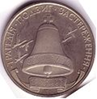
Дзвони Чорнобиля відлунюють болем…
Чорних дат у людства є немало.
Кожна з них – це міна під прогрес.
Найстрашніше, що усіх спіткало,-
Вибух на Чорнобильській АЕС.

Slide 3
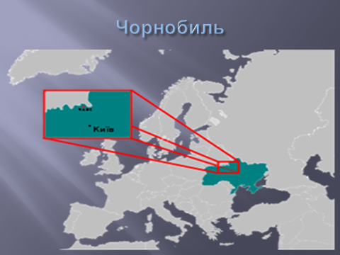

Slide 4
Вигляд Чорнобильської АЕС зі станції «Мир»
Чорним болем – в серці України,
вітром полиновим понад світом,
цезій, стронцій – непомітно гинем…
Альфа, бета. І собою світим.

Slide 5
Чорний птах махнув крилом над містом,
Він не зважив на його красу.
Місто було людяним і чистим,
Він сказав: « Це місто я знесу!»
Навесні це трапилось, у квітні,
У вісімдесят шостий чорний рік.
Горе – птах приніс смертельну звістку.
Вибухнув реактор біля його ніг!

Slide 6
Трагедія…
Приблизно о 1:23:50 26 квітня 1986 року на четвертому енергоблоці Чорнобильської АЕС стався вибух, який повністю зруйнував реактор. Будівля енергоблока частково обвалилася, при цьому, загинула 1 людина — Валерій Ходимчук. У різних приміщеннях і на даху почалася пожежа. Згодом залишки активної зони розплавилися. Суміш з розплавленого металу, піску, бетону і частинок палива розтікалася під реакторами приміщення. В результаті аварії стався викид радіоактивних речовин: ізотопів урану, плутонію, йоду-131 (період напіврозпаду 8 днів), цезію-134 (період напіврозпаду 2 роки), цезію-137 (період напіврозпаду 30 років), стронцію-90 (період напіврозпаду 29 років). Ситуація погіршувалася в зв'язку з тим, що в зруйнованому реакторі продовжувалися неконтрольовані ядерні і хімічні (від горіння запасів графіту) реакції з виділенням тепла, з виверженням з розлому протягом багатьох днів продуктів горіння радіоактивних елементів і зараження ними великих територій. Зупинити активне виверження радіоактивних речовин із зруйнованого реактора вдалося лише до кінця травня 1986 року мобілізацією ресурсів усього СРСР і ціною масового опромінення тисяч ліквідаторів.

Slide 7
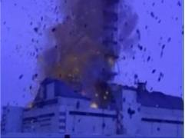
Таким був його вибух…

Slide 8
Зірвавсь реактор, На незриму мить На нашу землю вилилась отрута, Чом довелось нам це пережить? І за які гріхи така спокута?

Slide 9
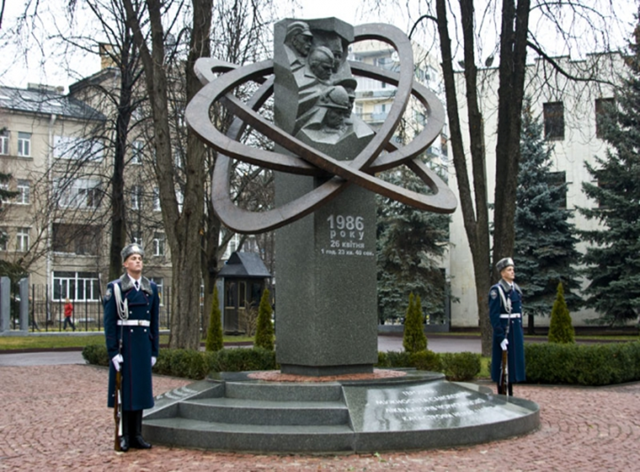
Подвиг…
Вони першими прийняли удар на 4 енергоблоці :
лейтенант Володимир Павлович Правик;
лейтенант Віктор Михайлович Кібенок;
сержант Микола Васильович Ващук;
старший сержант Василь Іванович Ігнатенко;
старший сержант Микола Іванович Титенок;
сержант Володимир Іванович Тишура.
За мужність і героїзм їм присвоєно звання Героя Радянського Союзу (посмертно).
Пам'ятник героям Чорнобиля

Slide 10
Пам’ять…
Лейтенанти – хлопці непохитні,
Молоде, вогненне покоління.
Ви, як пам ’ять, у тривожнім світі,
Роду незнищенного коріння.
Першим важко. Ви ж були найперші.
Ви з вогню та в полум’я шугали,
Не для подвигів і не для звершень –
Ви ж собою людство заступали.
Значок ліквідатора

Slide 11
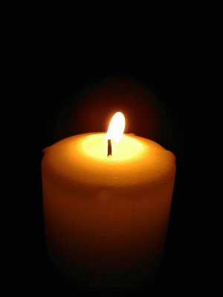

Slide 12
Чорнобильська катастрофа - це
екологічно-соціальна катастрофа, спричинена вибухом і подальшим руйнуванням четвертого енергоблоку Чорнобильської атомної електростанції в ніч на 26 квітня 1986 року, розташованої на території України (у той час — Української РСР). Руйнування мало вибуховий характер, реактор був повністю зруйнований і в довкілля було викинуто велику кількість радіоактивних речовин. Відбувся радіоактивний викид потужністю в 300 Хіросім. На думку багатьох людей, зокрема Валентини Семенівни Шевченко, тодішньої голови Президії Верховної Ради УРСР, ця подія, так само як офіційна реакція, яка була продемонстрована у Москві, стала однією з причин розвалу СРСР.
Катастрофа вважається найбільшою за всю історію ядерної енергетики до вибуху на АЕС «Фукусіма-1», як за кількістю загиблих і потерпілих від її наслідків людей, так і за економічним збитком.

Slide 13
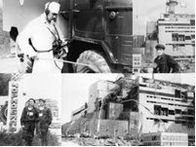
Причини аварії
Грубі порушення правил експлуатації АЕС, скоєні персоналом ЧАЕС полягали в наступному:
-проведення експерименту будь-якою ціною, незважаючи на зміну стану реактора;
-виведення з роботи справного технологічного захисту, який просто зупинив би реактор ще до того , коли б він потрапив в небезпечний режим;
-замовчування масштабу аварії в перші дні керівництвом ЧАЕС. Проте в подальші роки пояснення причин аварії були переглянуті, у тому числі і в МАГАТЕ. Консультативний комітет з питань ядерної безпеки (INSAG) в 1993 році опублікував новий звіт, який приділив більшу увагу серйозним проблемам в конструкції реактора. У цьому звіті багато висновків, які зроблені в 1986 р. були визнані помилковими.

Slide 14
У сучасному викладі, причини аварії такі:
реактор був неправильно спроектований і небезпечний;
персонал не був проінформований про небезпеки;
персонал допустив ряд помилок і ненавмисно порушив існуючі інструкції, частково через відсутність інформації про небезпеки реактора;
відключення захисту або не вплинуло на розвиток аварії, або не суперечило нормативним документам.

Slide 15
Забруднення довкілля
Карта радіоактивного забруднення ізотопом цезію-137:
Закриті зони (більше 40 Кі/км²)
Зони постійного контролю 15-40 Кі/км²
Зони періодичного контролю 5-15 Кі/км²
Неназвані зони 1-15 Кі/км²

Slide 16
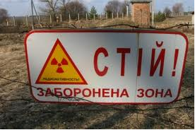
Зона відчуження
В мертвій зоні поля необроблені
Не розпався ще стронцій в росі…
Не кричіть про героїв Чорнобиля –
Перед ними ми винні усі.
Бо мовчали, коли підіймались тут
Понадпланові блоки АЕС…

Slide 17
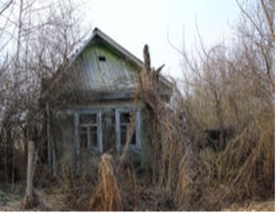
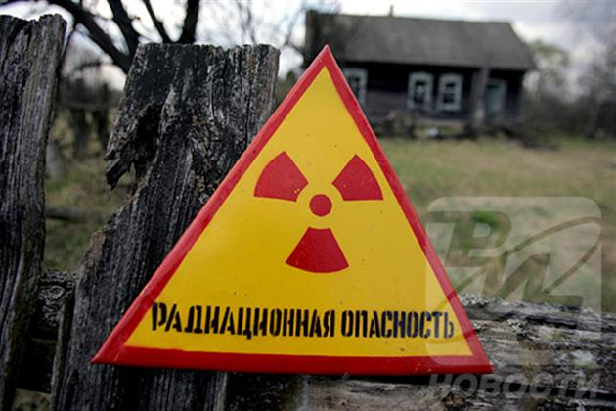
Чути птиць із непроглядних нетрів, Світить сонце з голубих небес. Грізна зона. Тридцять кілометрів. З центром на Чорнобильській АЕС.
В порожніх селах вітер квилить,
Тополі гне і лози хилить.
Гірчать на сонці полини,
Ростуть в городі бур’яни.

Slide 18
О, місто Чорнобиль, що стало з тобою?
Всі тебе бояться, ідуть стороною.
Віками стояв ти на кручах похилих,
Там батько, там мати, там рідні могили.
Завжди ти пишався рясними садами,
А зараз стоїш оповитий дротами.
Кругом тебе все поросло бур’янами,
Там атом з урану наніс тобі рани.
Де з Прип’яті рано всміхалося сонце,
Там зараз плутоній, там зараз і стронцій…

Slide 19
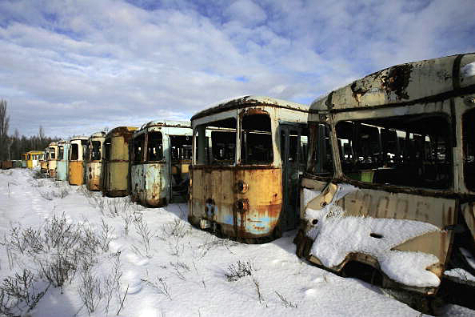

Slide 20
Дози опромінення
Рівень радіації в деяких місцях після аварії був на рівні 5.6 Р/с, тобто близько 20 000 Р/год. Смертельною вважається доза, яка дорівнює 500 Рентген за 5 годин. Тобто в деяких місцях незахищені працівники могли отримати смертельну дозу радіації за декілька хвилин.

Slide 21
Наслідки аварії
В результаті аварії із сільськогосподарського користування було виведено близько 5 млн га земель, довкола АЕС створена 30-кілометрова зона відчуження, знищені і поховані (закопані важкою технікою) сотні дрібних населених пунктів.
Забрудненню піддалося більше 200 000 км², приблизно 70% — на території Білорусі, Росії і України. Радіоактивні речовини поширювалися у вигляді аерозолів, які поступово осідали на поверхню землі. Іноді кажуть, що Чорнобиль видихнув 10 Хіросім.

Slide 22
Найбільшу небезпеку на сьогодні і в найближчі десятиліття становлять ізотопи стронцію - 90 і цезію - 137 з періодом напіврозпаду близько 30 років. Найбільші концентрації цезію виявленні в поверхневому шарі грунту, звідки він потрапляє в рослини і гриби. Зараженню піддаються також комахи і тварини, які ними харчуються.
Значна кількість стронцію і плутонію випала в межах 100 км від станції, а йод і цезій поширилися на ширшу територію.
Підвищений вміст цезію був виявлений у лишайниках і м’ясі оленів в арктичних областях Росії, Норвегії, Фінляндії і Швеції.

Slide 23
У містах основна частина небезпечних речовин накопичувалася на рівних ділянках поверхні: на лугах, дорогах, дахах. Під впливом вітру і дощів, а також в результаті діяльності людей, ступінь забруднення сильно знизився і зараз рівні радіації в більшості місць повернулися до фонових значень. У сільськогосподарських районах в перші місяці радіоактивні речовини осідали на листі рослин і на траві, тому зараженню піддавалися травоїдні тварини. Потім радіонукліди разом з дощем або опалим листям потрапили в ґрунт, і зараз вони потрапляють в сільськогосподарські рослини, в основному, через коріння.
Забруднено 4 млн. га лісів, в тому числі 157 тис. га виведено з господарського використання.

Slide 24
Інертні гази розсіялися в атмосфері і не вносили вкладу до забруднення прилеглих до станції регіонів. Забруднення було дуже нерівномірним, воно залежало від напряму вітру в перші дні після аварії. Найсильніше постраждали області, в яких в цей час пройшов дощ. Велика частина стронцію і плутонію випала в межах 100 кілометрів від станції, оскільки вони містилися у більших частках. Йод і цезій поширилися на ширшу територію.
В перші дні після аварії сумарний викид радіоактивних речовин в атмосферу – 77 кг (для порівняння над Хіросімою було викинуто лише 740 г радіонуклідів, таких як цезій -137 і стронцій- 90).

Slide 26
Багато місцевих жителів в перші тижні після аварії споживали продукти, забруднені радіоактивним йодом-131. Йод накопичувався в щитовидній залозі, і це призвело до великих доз опромінення на цей орган, окрім дози на все тіло, отриманої за рахунок зовнішнього випромінювання і випромінювання інших радіонуклідів, що потрапили всередину організму. Для жителів Прип'яті ці дози були менші завдяки вживанню препаратів, в складі яких є йод, в інших районах така профілактика не проводилася. Для населення сіл 30-ти кілометрової зони, які були евакуйовані пізніше, рівень внутрішнього опромінення був в 4 рази вищий від зовнішнього опромінення. В Європі зафіксовано десятки тисяч випадків раку щитовидної залози та очікують в майбутньому ще 150 тис.

Slide 27
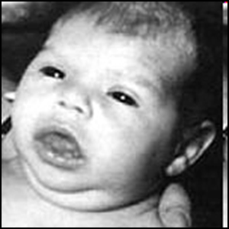
Жителі Тернопільської області страждають від нестачі йоду, що зменшує утворення гормонів щитовидної залози. Ця проблема посилилася після аварії на ЧАЕС. Особливо страждають діти (розумова відсталість) – національна проблема.
Профілактика. Починаючи зі школи діти отримують медикаменти, які містять йод, є рекомендації МОЗ України споживати молочні продукти та сіль збагачені йодом, вживати багато морських продуктів, які містять йод.

Slide 28
Гостра променева хвороба
Було зареєстровано 134 випадки гострої променевої хвороби серед людей, що виконували аварійні роботи на четвертому енергоблоці. У багатьох випадках променева хвороба ускладнювалася променевими опіками шкіри, викликаними β-випромінюванням. Протягом 1986 року від променевої хвороби померло 28 чоловік. Ще дві людини загинули під час аварії з причин, не пов'язаних з радіацією, і один помер, ймовірно, від коронарного тромбозу. Протягом 1987—2004 року померло ще 19 чоловік, проте їх смерть не обов'язково була викликана перенесеною променевою хворобою.

Slide 29
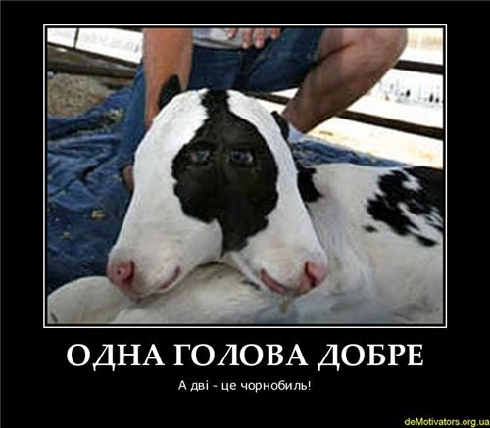
«Чорнобиль»
(мутації у тварин).

Slide 30
Сумна статистика:
Близько 2,5млн.осіб живуть на території , де радіоактивний фон у десятки разів перевищує допустимі норми (Київська, Житомирська, Чер- нігівська, Рівненська області).
90 тис. чол. вимушені були евакуювати з міст Прип’ять, Чорнобиль та із сіл 30- км. зони, а ще 50 тис. чол. було відселено із забруднених територій. Сильним радіоактивним забрудненням уражено 32 райони 6- ти областей України.

Slide 31
У водах Дніпра накопичилось багато радіоактивного бруду, а в Каховському водосховищі з’явилась риба із стронцієм, бо концентрація радіонуклідів у 10-100 разів вища, ніж до аварії.
У Київському водосховищі назбиралося понад 60 млн. тонн радіоактивного мулу.
Навколо ЧАЕС створено 1000 могильників, в яких поховано 40 млн. м³ твердих радіоактивних речовин, які вже сьогодні протікають.
Саркофаг над 4-м блоком стає все більше радіоактивним, конструкції його просідають, деформуються, потребує нового будівництва. Понад 15 тис. осіб живуть у зонах відчуження, не придатних для життя.

Slide 33
Подальша доля АЕС
Після аварії на четвертому енергоблоці робота електростанції була припинена через небезпечну радіаційну обстановку. Проте вже в жовтні 1986 року, після масштабних робіт з дезактивації території і споруди «саркофага», перший та другий енергоблоки були знов введені в дію, а в грудні 1987 року відновлена робота третього.
У 1991 році на другому енергоблоці спалахнула пожежа, і в жовтні цього ж року реактор був повністю виведений з експлуатації. У грудні 1995 року був підписаний меморандум про взаєморозуміння між Урядом України і урядами країн «великої сімки» і Комісією Європейського Союзу, згідно якого почалася розробка програми повного закриття станції до 2000 року. 15 грудня 2000 року був назавжди зупинений реактор останнього, третього, енергоблока!!!

Slide 34
Саркофаг, побудований над четвертим енергоблоком, що вибухнув, поступово руйнується. Небезпека, в разі його обвалення, в основному визначається тим, як багато радіоактивних речовин знаходиться усередині. За офіційними даними, ця цифра досягає 95% від тієї кількості, яка була на момент аварії. Якщо ця оцінка вірна, то руйнування укриття може призвести до дуже великих викидів. У березні 2004р. Європейський банк реконструкції та розвитку оголосив тендер на проектування, будівництво і введення в експлуатацію нового саркофага для ЧАЕС. Планується збудувати так звану «Арку», яка накриє сучасний об'єкт «Укриття».
ЧАЕС у 2003 році із саркофагом.

Slide 35
Планується створити на базі атомної станції низку
підприємств. Два проекти вже розробляються, а
саме:
- виготовлятимуть водозахисні покриття для кабельних ліній електропередач;
- спільно з німцями буде налагоджено випуск акумуляторних батарей;
- є ідея створити у Славутичі Міжнародний екологічний університет.
26 квітня 2012 року починається будівництво 3 саркофагу, яке має завершитись за 3 роки.

Slide 36
Закон України «Про статус і соціальний захист громадян, що постраждали внаслідок Чорнобильської катастрофи» визначив такі категорії зон радіоактивного забруднення території: І категорія - зона відчуження( 30- кілометрова зона), звідки населення евакуйоване в 1986році ; ІІ категорія – зона обов’язкового відселення; ІІІ категорія – зона гарантованого добровільного відселення; ІV категорія – зона посиленого радіоекологічного контролю території.
Залежно від типу та тривалості опромінення виділяють такі групи населення:
-ліквідатори наслідків аварії на ЧАЕС;
-жителі, евакуйовані з міста Прип’ять та зони відчуження;
-діти 1986-1988 років народження з опроміненою
щитовидною залозою;
-жителі радіоактивно забруднених територій.

Slide 38
Пам’ятаймо:
«Всемогутність і безсилля людини
продемонстрував Чорнобиль.
І застеріг:
не захоплюйся своєю могутністю, людино,
не жартуй з нею. Бо ти і причина, ти і
наслідок».
(Г.Медведєв).

Slide 39
Тож давайте будемо жити повноцінним життям з вірою, що вистоїмо під загрозливими вітрами Чорнобиля.

Slide 40
Хай стане мир міцнішим у стократ,
Хай над землею чисте небо буде.
Чорнобиль – попередження, набат,
Його уроків людство не забуде…

Slide 41
Ростіть в добрі, ростіть щасливі,
Дівчатка будуть хай вродливі,
А хлопці – сильні і могутні.
А ті чорнобильські події незабутні
Хай не тривожать більше нас!
Хай кане зло в безодню, в час!

